Slide 1
Voyage d‘études en Suède à Stockholm et Södertälje du 9 au 13 mai 2022
Cycle 2022 : Territoires apprenants – Quelle formation, quelles compétences pour des sociétés en transition ?

Slide 2
La Suède (1) un pays riche qui investit dans l’éducation
10 millions d’habitants
51 000 € PIB / habitant en 2021 (FR : 37 000 €, UE : 32 000 €)
6,9 % du PIB de dépenses publiques pour l’enseignement (FR : 5,2 %)
sur un total de 49,1% de dépenses publiques / PIB en 2019 (FR : 55,4 %)

Slide 3
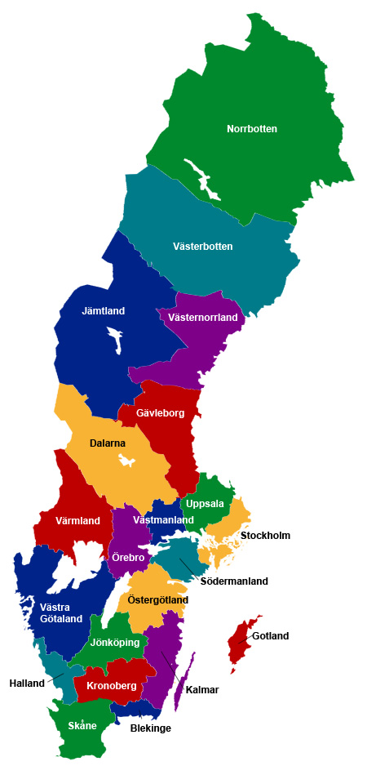
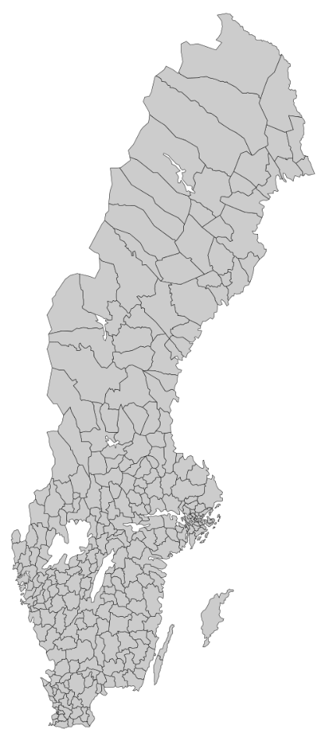
(2) Une forte responsabilité locale
2 niveaux d‘administration territoriale
21 comtés
290 communes
Rapports de grandeur : La plus grande commune de Suède, Kiruna, tout au nord, a à peu près la même surface que la Picardie.

Slide 4
(2) Une forte responsabilité locale
Poids des collectivités locales dans la dépense publique
Financement des activités locales en partie par les premières tranches de l’impôt sur le revenu
Une grande partie de l’enseignement dans les mains des communes, avec responsabilité pour :
l’éducation initiale
les activités pré- et périscolaires et
l’enseignement pour adultes
> 80% des dépenses publiques d’éducation au niveau local

Slide 5
(3) Un système éducatif performant mais des inégalités croissantes
Municipalisation des écoles en 1991
Réforme de l'école privée « Friskola » en 1992
Objectifs : améliorer le niveau de performance par la concurrence entre écoles, créer des incitations à la rentabilité en donnant le choix libre de l'école
Condition : toutes les écoles reçoivent de la municipalité le même argent par élève (skolpeng) pour couvrir les frais courants
Résultats PISA au dessus de la moyenne de l’OCDE, cependant …

Slide 6
(3) Un système éducatif performant mais des inégalités croissantes
PISA : Performances en mathématiques France – Suède, 2006-2018
Source : OCDE
Baisse de l’équité : écarts de performances plus importants que dans la moyenne de l'OCDE
Municipalités avec des capacités très différentes pour soutenir leurs écoles
Trop d'élèves quittent le lycée sans certificat : 18 % en 2015 (FR : 17 % en 2010)

Slide 7
(3) Un système éducatif performant mais des inégalités croissantes
Équité en Suède, PISA 2018 (l’impact du sexe, du milieu social et de l’immigration sur la performance des élèves)
Équité en France, PISA 2018

Slide 8
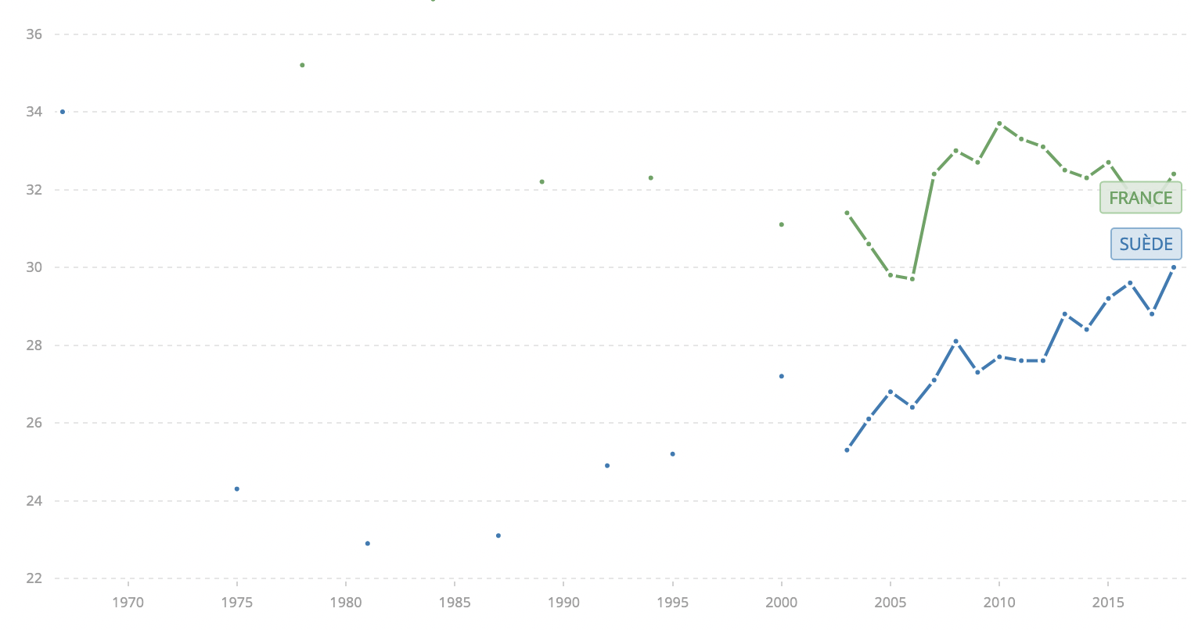
(3) Un système éducatif performant mais des inégalités croissantes
Indice de Gini France – Suède

Slide 9
(4) Un système puissant de formation tout au long de la vie mais des efforts à faire pour combler la pénurie des compétences
Stratégie nationale d'éducation et de formation tout au long de la vie (2007) : Opportunités, besoins et motivations de l'individu au centre

Slide 10
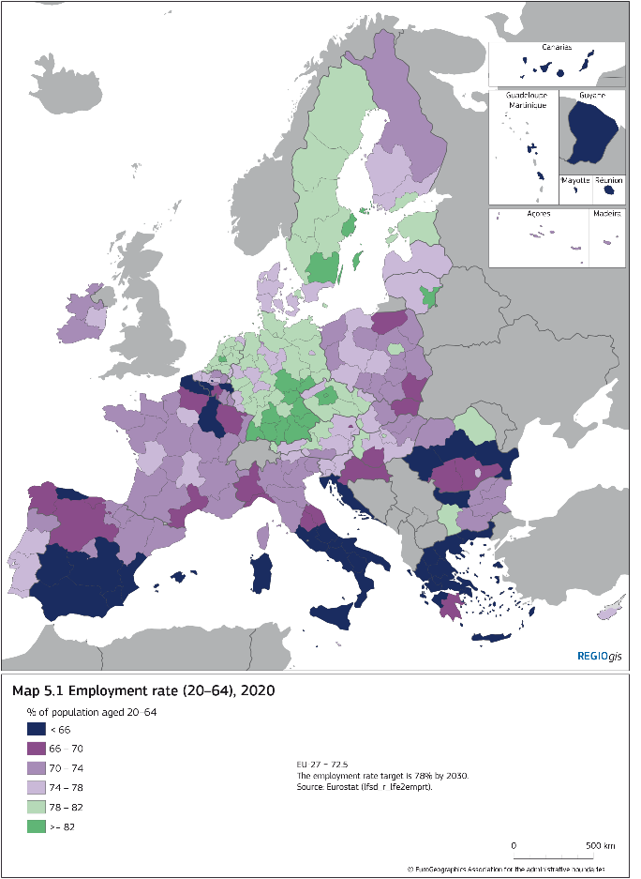
(4) Un système puissant de formation tout au long de la vie mais des efforts à faire pour combler la pénurie des compétences
Un fort taux d’emploi, mais une pénurie croissante de main-d'œuvre qualifiée a été identifiée
Pression sur l’enseignement et la formation professionnelle pour mieux répondre à l'évolution de la demande de compétences
Réformes des dernières années pour agir contre des taux élevés d'abandon scolaire et la baisse d'intérêt pour les programmes professionnels
Taux d’emploi en 2019 : 77 % (FR : 66 %)
Taux de chômage en 2019 : 6,9 % (FR : 8,4 %)

Slide 11
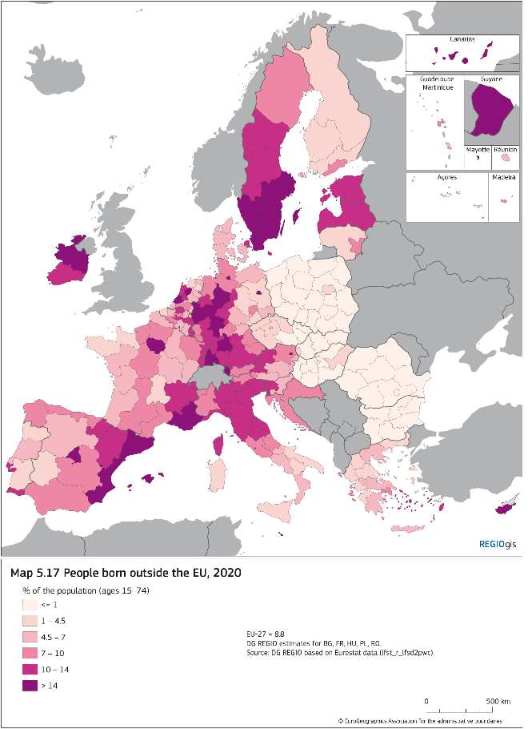
(5) L’enjeu d’intégration des nouveaux arrivants
Pays d’immigration : pic d'arrivées en 2015, puis durcissement de la politique d’immigration

Slide 12
(5) L’enjeu d’intégration des nouveaux arrivants
Pourcentage de la population née à l’étranger, France – Suède, 2000-2019
Source : OCDE

Slide 13
(5) L’enjeu d’intégration des nouveaux arrivants
Nécessité d’investir plus dans l’intégration des nouveaux arrivants, malgré diverses mesures déjà en place
Éducation : 17% d’élèves issus de l’immigration en 2015 (1ère et 2ème génération)
Écart de performance par rapport aux étudiants non immigrants plus important que dans la moyenne de l'OCDE
Marché du travail : Taux de chômage de 15,5 % des personnes nées à l’étranger en 2019 (FR : 13,1 % )

Slide 14
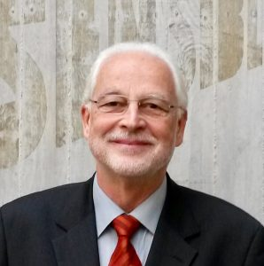
Le programme du voyage
5 jours de visites variées et d’une grande diversité d’intervenants
2 lieux principaux : Stockholm et Södertälje
Du temps pour la découverte
Coordinateur scientifique du voyage : Christian Gauffin
Consultant franco-suédois et multilingue
Fondateur de « BEST - Benchmark Européen des Services publics Territoriaux », un réseau d’échange entre DGS de grandes villes, agglomérations, régions françaises et européennes
Ancien haut-fonctionnaire auprès de ministères suédois et de la ville de Stockholm.

Slide 15
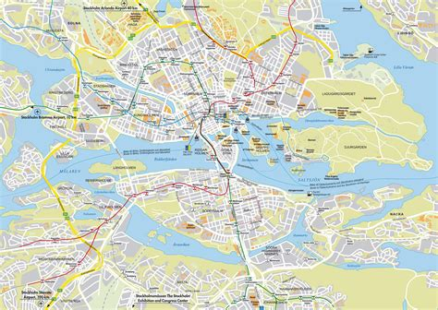
Stockholm
1.5 millions d’habitants
Södertälje kommun
101 000 habitants
Södertälje : 73 000 habitants
Enhörna : 2 700 habitants

Slide 16
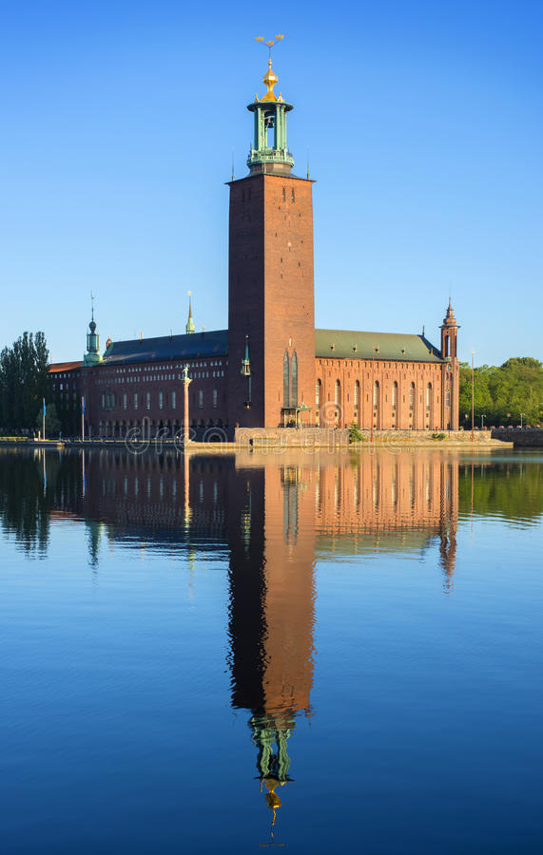
Lundi La Suède et son système éducatif – une introduction
Constitution et société suédoise en perspective
Système scolaire, universitaire et éducation pour adultes
Le débat autour des réformes scolaires des dernières décennies
L’introduction du marché dans le système éducatif suédois
Soir : Apéro en centre-ville
Notre salle de réunion au siège de l’Autorité nationale de l’enseignement supérieur
Hôtel de ville de Stockholm

Slide 17
Mardi Autonomie locale et responsabilité des communes dans l’éducation
Matinée
Rencontre à l’association des communes et régions de Suède SKR
Après-midi
La ville de Stockholm et son organisation en matière d'éducation pour faire face aux enjeux sociaux
Visites d’établissements communaux d’enseignement pour adultes
L’enseignement professionnel supérieur : rencontre avec un membre de l’Agence nationale pour l'enseignement professionnel supérieur et des étudiants
Soir : Apéro sur l’île du Sud Södermalm

Slide 18
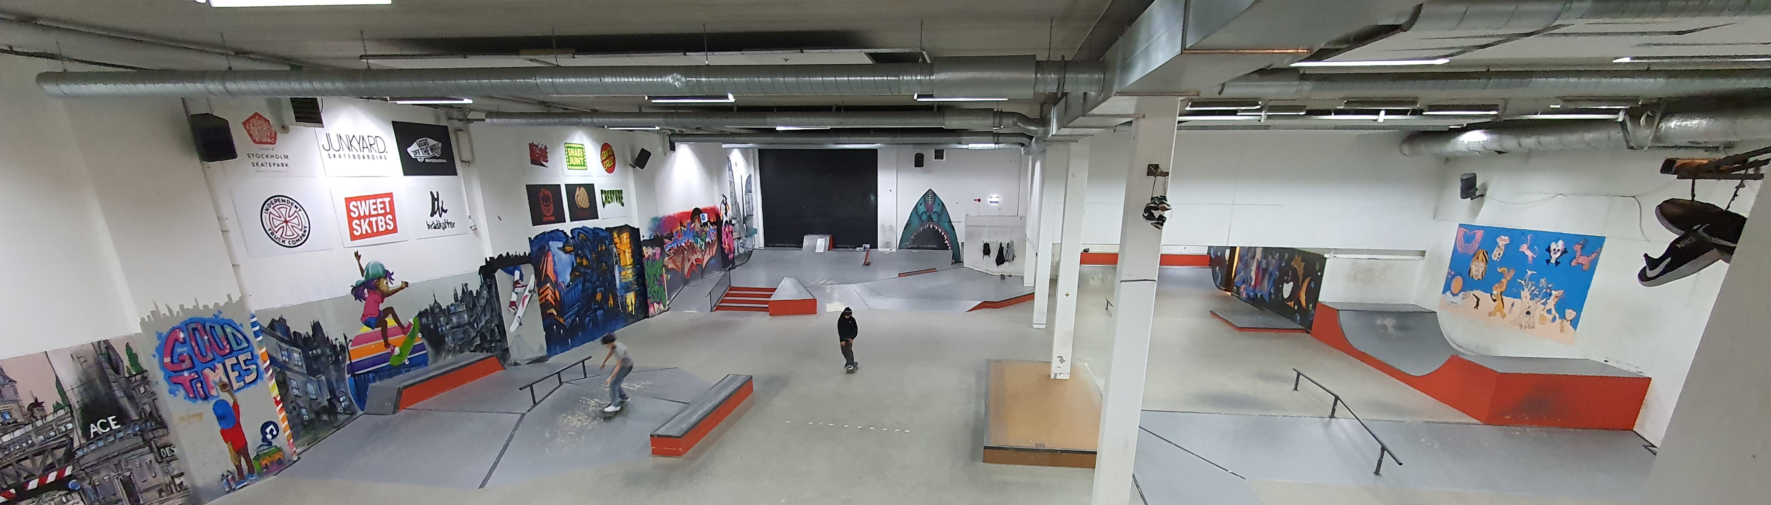
Mercredi Une forte culture de la deuxième chance
Salle de skate à Fryshuset
Hall d’entrée de Fryshuset
L'apprentissage tout au long de la vie : Rencontre avec un ancien ministre de l’Éducation aujourd’hui professeur dans une école supérieure populaire
Visite de Fryshuset, un établissement scolaire unique en Suède
Visite du parlement suédois et rencontre avec des membres de la commission de l’éducation

Slide 19
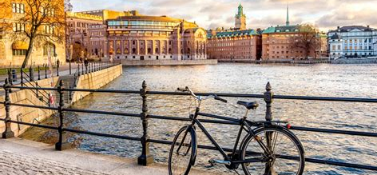
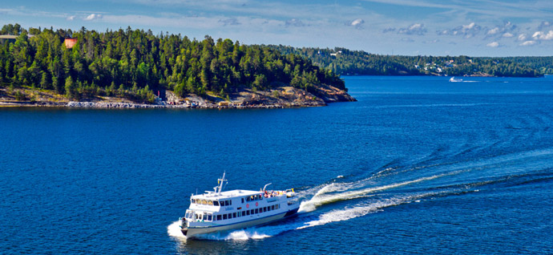
Mercredi Après-midi et soirée
Après-midi libre avec option de visites de la ville à pied ou en vélo
Soir : Croisière dans l’archipel

Slide 20
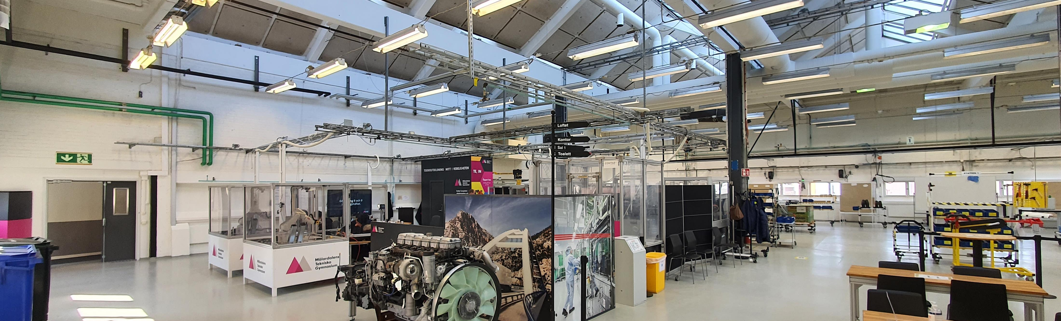
Jeudi Enjeux éducatifs dans un territoire périphérique Journée à Södertälje
Atelier du lycée technique MTG
Visite d’un lycée technique crée par deux entreprises à Södertälje
Comment gérer l’éducation dans une commune marquée par une forte proportion d'habitants d'origine étrangère ? Avec le premier adjoint et président du comité d'éducation de la municipalité
Visites d’écoles et d’un centre périscolaire dans le district d’Enhörna et à Södertälje
Soir : Apéro

Slide 21
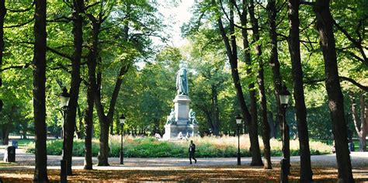
Vendredi La social-démocratie suédoise : montée des inégalités mais des négociations collectives toujours actives
Retour sur l’anatomie de l’inégalité : l’enquête de la commission pour l’égalité
Discussion avec des membres de plusieurs groupements d’intérêt (représentants des entreprises, des ouvriers, des employés et des enseignants) sur des sujets comme la pénurie des compétences ou encore la protection de l’emploi
Bilan de la semaine
Regards comparatifs : La Suède dans l’UE, avec le représentant de l’UE en Suède
Débriefing du voyage avec Erik Nilsson
Stockholm, Humlegården

Slide 22
RDV le lundi 9 mai à …
Stockholm, Humlegården

